Slide 1
ACTUS-CAF#10
7 avril 2026
Notes:
LS

Slide 2

Sommaire :
Vies de famille : édition d’avril
  L’aide à domicile
  Les aides aux vacances pour les Familles (AVF) et Enfants (AVE)
Guide du parent aidant
Guide jeunes
Guide des prestations
Allocations familiales : modification de l’âge majoration enfant
Les nouveautés du compte Caf.fr
Comment rencontrer et contacter la Caf ?
Notes:
LS

Slide 3
1. Vies de famille
📘 Vie de famille(s) : une ressource Caf à découvrir et à partager
La Caf publie régulièrement Vie de famille(s), un magazine qui décrypte les enjeux sociaux et familiaux d’aujourd’hui, à partir de données, d’analyses et de témoignages de terrain.
Chaque numéro aborde une thématique d’actualité (parentalité, jeunesse, précarité, accès aux droits, modes de vie…), en croisant regards d’experts, chiffres clés et initiatives locales.
Un outil précieux pour mieux comprendre les réalités des familles et nourrir les pratiques des acteurs de terrain.
👉 Vies de famille s’adresse à l’ensemble des partenaires.
La revue est disponible en ligne sur le caf.fr et constitue un support d’information, de réflexion et de partage, au service des politiques sociales et des actions menées localement.
➡️ À lire, relayer et utiliser comme appui dans vos actions et projets.

Slide 4

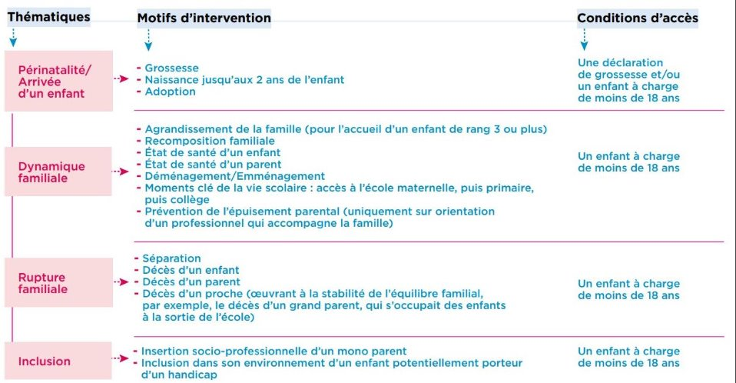
1. Vies de famille : à découvrir dans l’édition d’avril
seulement Familotoise

Slide 5
1. Vies de famille : à découvrir dans l’édition d’avril
🏠 Aide et accompagnement à domicile : un soutien aux familles du Lot
L’aide et l’accompagnement à domicile (AAD) est un service cofinancé par la Caf (et selon les situations par la MSA), assuré par des professionnels qualifiés.
Il vise à soutenir temporairement les parents confrontés à des difficultés ou à des changements dans leur organisation familiale, afin de prévenir l’aggravation des situations et de rechercher des solutions adaptées avec les familles.
Dans le Lot, ce dispositif est porté par trois structures : la Fédération ADMR du Lot, Générations Sud Lot – ADAR Quercy Blanc (Grand Figeac), l’association Familotoise, intervenant sur l’ensemble du département.
Les interventions peuvent être mobilisées lors : de l’arrivée d’un enfant (grossesse, naissance, adoption), de changements familiaux (maladie, déménagement, recomposition, étapes de scolarité), de situations de rupture (séparation, décès), ou pour des besoins de répit parental ou d’insertion socio-professionnelle.
L’accompagnement s’adresse aux familles ayant au moins un enfant de moins de 18 ans.
Un diagnostic personnalisé est réalisé par le service d’aide à domicile afin de définir un plan d’intervention adapté (objectifs, durée, nombre d’heures).
La Caf prend en charge une large part du coût, avec une participation financière modulée selon le quotient familial.

Slide 6
1. Vies de famille : à découvrir dans l’édition d’avril
🌴 Les aides Caf pour favoriser l’accès aux vacances :
La Caf soutient le départ en vacances des familles et des enfants grâce à plusieurs dispositifs d’aide financière, accessibles selon les ressources.
👨‍👩‍👧‍👦 Aide aux vacances en famille (AVF)
L’AVF permet aux familles allocataires ayant au moins un enfant à charge et un quotient familial
≤ 800 € de partir en vacances pendant l’été.
L’aide concerne un séjour de 8 jours/7 nuits, une fois par an, et prend en charge une part du coût du séjour selon le quotient familial et la composition de la famille.
Elle est versée directement au gestionnaire du séjour via le dispositif Vacaf.
🚗 Aide au transport
Une aide forfaitaire de 100 € peut être accordée aux familles bénéficiant de l’AVF ou de l’AVS lorsque le lieu de vacances se situe à plus de 200 km du domicile.
Aucune démarche n’est à effectuer par la famille.

Slide 7
Aide aux Vacances (AVE)
6 / 17 ans
5 à 15 jours
QF N-2
≤ 950€
Dispositif national validé par le Conseil d’Administration de la CNAF
Séjours labellisés VACAF
70% du coût (max 50€nuit)
1 séjour / an / enfant

Slide 8

2. Guide du parent aidant
📘 Le guide du parent aidant
La Caf et la MSA ont coédité le Guide du parent aidant afin de soutenir et accompagner les parents qui aident au quotidien un enfant en situation de handicap, de maladie ou de fragilité.
Ce guide a pour objectif de mieux faire connaître le rôle de parent aidant, souvent peu visible, et de proposer des repères pratiques pour faire face aux impacts de l’aide dans la vie familiale, professionnelle et personnelle.
Il rassemble : des informations clés sur les droits, aides financières et dispositifs existants, des repères pour mieux concilier vie familiale, professionnelle et rôle d’aidant, des ressources pour accéder à des solutions de répit, d’écoute et d’accompagnement, des orientations vers les interlocuteurs et partenaires locaux.
👉 Un outil précieux à relayer auprès des professionnels et des familles concernées, pour rompre l’isolement des parents aidants et faciliter l’accès aux droits et aux accompagnements.
Il est disponible sur le caf.fr page d’accueil allocataires de la Caf du Lot.

Slide 9

3. Le Guide Jeunes
Pour mieux accompagner les 16-25 ans, la Caf a réalisé un guide pour les accompagner et répondre à leurs besoins d’autonomie, d’information et d’accès aux droits : payer son loyer, compléter ses revenus, devenir animateur, points d’écoutes lors de difficultés…
Ce guide regroupe :
Les modalités de contact de la Caf
Les aides financières accessibles aux jeunes : APL, Prime d’activité, RSA, Bafa…
Les structures financées par la Caf qui proposent accompagnement et écoute : foyers jeunes travailleurs, points d’accueil jeunes, centres sociaux…
D’autres ressources utiles : mobilité, emploi, logement, santé, formation
… à partager sans modération!!
Il est disponible sur le caf.fr page d’accueil allocataires de la Caf du Lot.

Slide 10

4. Le Guide des prestations
Chaque année, le Guide des prestations de la Caf fait le point sur l’ensemble des aides financières proposées par la Caf. Il est disponible sur le caf.fr page d’accueil allocataires de la Caf du Lot.
L’édition 2026 est désormais disponible : un document clair et accessible pour mieux comprendre les conditions d’attribution, les montants et les démarches à réaliser. Il regroupe également les structures que la Caf finance pour vous venir en aide aux familles.
L’édition 2026 intègre :
les montants réactualisés des prestations,
les évolutions réglementaires en vigueur,
quelques nouveautés : le guide jeune, les podcasts, le congé supplémentaire de naissance.

Slide 11
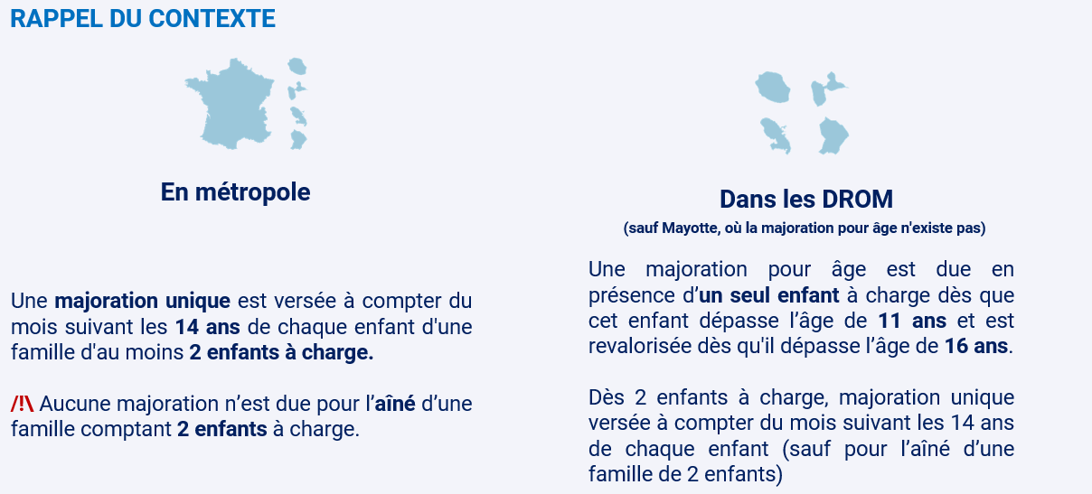
5. Allocations familiales : modification de la majoration pour âge

Slide 12
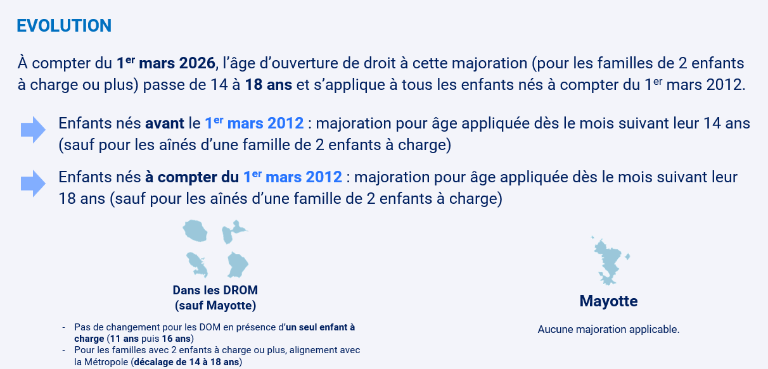
5. Allocations familiales : modification de la majoration pour âge

Slide 13
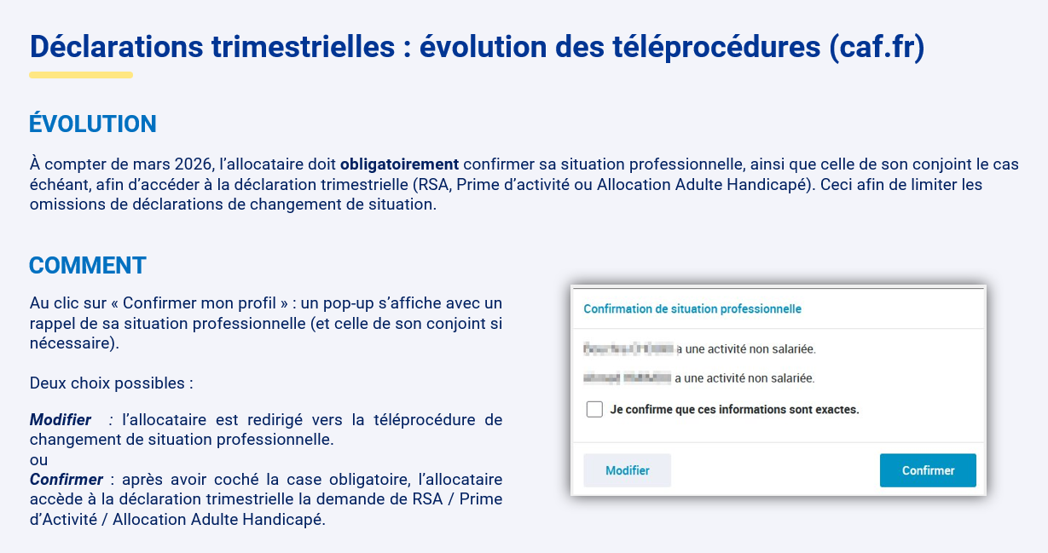
6. Les nouveautés du compte Caf.fr

Slide 14
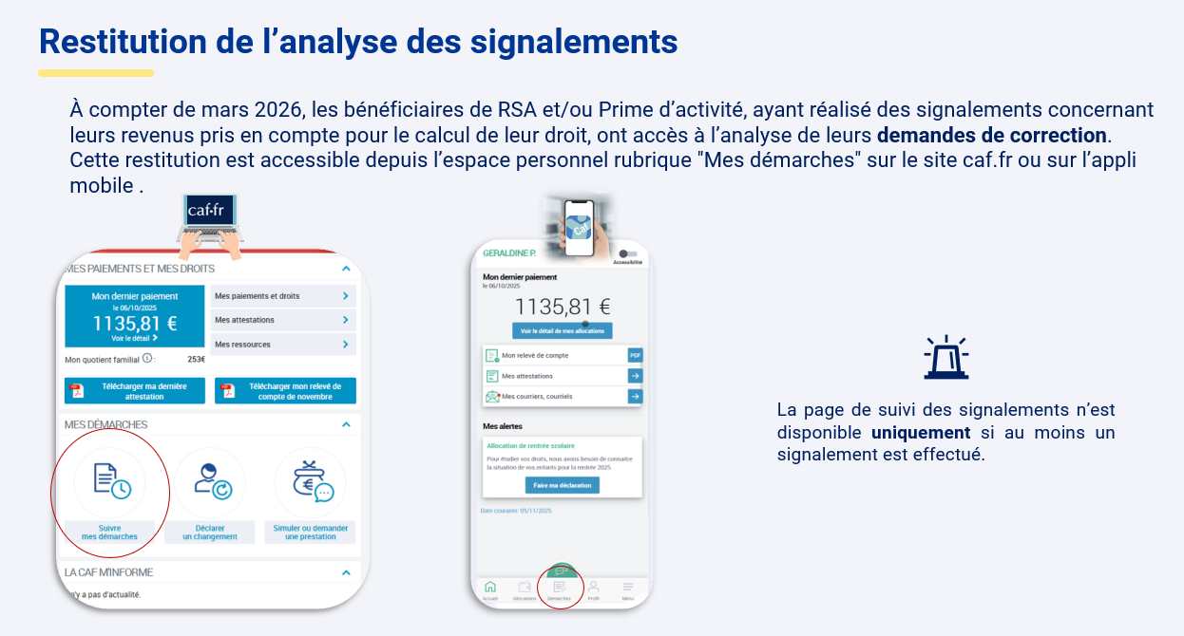
6. Les nouveautés du compte Caf.fr

Slide 15
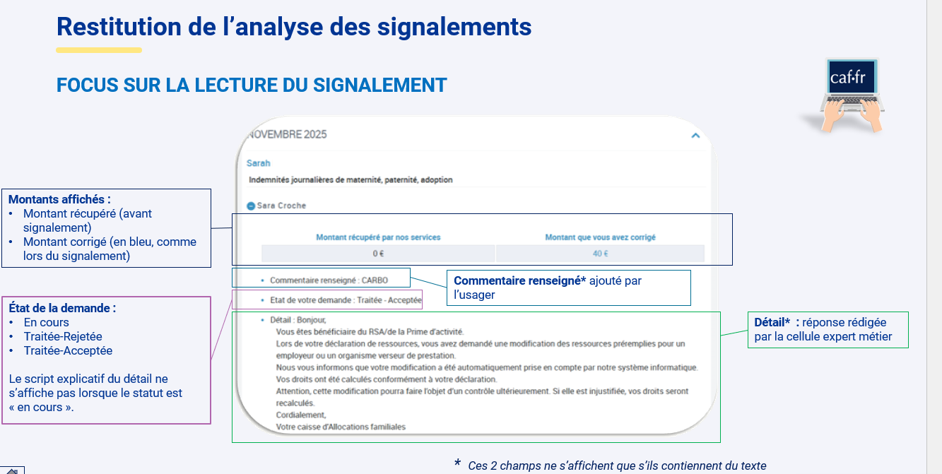
6. Les nouveautés du compte Caf.fr

Slide 16
Les prochains évènements
🤝 Journées d’immersion partenaires
La Caf du Lot propose des journées d’immersion pour permettre aux partenaires de mieux comprendre ses missions, son organisation et ses métiers, et de découvrir concrètement l’accueil et l’accompagnement des allocataires.
Le calendrier des journées d'immersion 2026 :
lundi 22 juin,
lundi 5 octobre,
mardi 24 novembre.
👉 💻 Les prochains webinaires partenaires – Les ActusCaf
mardi 19 mai, de 13h30 à 14h30,
mardi 7 juillet, de 13h30 à 14h30,
mardi 29 septembre, de 13h30 à 14h30,
mardi 1er décembre de 13h30 à 14h30.
Notes:
LS
Consultation du Dossier Allocataire par les Partenaires
Fin de la présentation – Arrêter l’enregistrement
Enregistrement + PPT de présentation dispo sur le Caf.Fr rubrique Partenaires/Partenaires locaux/L'offre de service de la CAF du Lot pour vous aider à mieux accompagner les allocataires

Slide 17

6. Comment rencontrer et contacter la Caf ?
Modes de contact allocataires :
Par téléphone au 3230
Par courrier (Caf du Lot – 304 Rue Victor Hugo – 46019 Cahors CEDEX 9)
Par courriel
transmettreundocument.caf46@info-caf.fr (pas d’image dans le mail, pas de signature, un mail par dossier, format jpeg, pdf, png, jpg ou gif, 10 Mo maximum) Cette adresse ne doit pas être communiquée aux allocataires.
Modes de contact France Services :
Adresse mail spécifique (voir RESANA)
Administration+
Modes de contacts autres partenaires :
CDAP (Consultation du Dossier Allocataire par les Partenaires habilités)
Consultés chaque jour et une réponse est apportée dans les 48h.
A utiliser uniquement pour les urgences ou pour les dossiers bloqués
Notes:
LS
Consultation du Dossier Allocataire par les Partenaires
Fin de la présentation – Arrêter l’enregistrement
Enregistrement + PPT de présentation dispo sur le Caf.Fr rubrique Partenaires/Partenaires locaux/L'offre de service de la CAF du Lot pour vous aider à mieux accompagner les allocataires

Slide 18

6. Comment rencontrer et contacter la Caf ?
Accueil sans RDV du lundi au vendredi de 8h45 à 16h
Espace libre-service (mise à disposition d’un ordinateur)
Espace co-navigation (accompagnement aux démarches en ligne par un CSU)
Espace conseil (réponse de 1er niveau sur les dossiers)
Accueil sur RDV :
A Cahors du lundi au vendredi de 9h à 16h
A Figeac au centre social et de prévention le jeudi de 9h à 12h et de 13h
à 15h.
RDV téléphoniques du lundi au vendredi de 9h à 12h et de 13h à 16h
Notes:
EC
RDV téléphoniques avec un GCA CAF46

Slide 19
Comment rencontrer et contacter la Caf ?
Modes de contact pour le service Action Sociale :
Par téléphone au 05 65 23 30 43 (aides financières individuelles)
Par courrier (CS 70218 – 46004 Cahors CEDEX)
Par courriel : aides-financières-AS@caf46.caf.fr
Notes:
LS
Consultation du Dossier Allocataire par les Partenaires
Fin de la présentation – Arrêter l’enregistrement
Enregistrement + PPT de présentation dispo sur le Caf.Fr rubrique Partenaires/Partenaires locaux/L'offre de service de la CAF du Lot pour vous aider à mieux accompagner les allocataires

Slide 20
Merci pour votre participation
Prochain ActusCaf : 19 mai 2026 à 13h30

